Slide 1
T.C.
KASTAMONU ÜNİVERSİTESİ
TAŞKÖPRÜ MYO
BİLGİSAYAR PROGRAMCILIĞI
Ofis Yazılımları
4. Bölüm
Öğr. Gör. Sevdanur GENÇ
sgenc@kastamonu.edu.tr
Kastamonu, 2020

Slide 2

AJANDA
VERİTABANI
MİCROSOFT ACCES
  TABLOLAR
    BİRİNCİL ANAHTAR
    İLİŞKİSEL VERİTABANI
    İNDEKSLER
    BİLGİ GİRİŞİ
  FORMLAR
  SORGULAR
    SQL
  RAPORLAR

Slide 3
VERİTABANI
VERI TABANLARI BIRBIRLERIYLE ILIŞKILI BILGILERIN DEPOLANDIĞI ALANLARDIR.
BILGI ARTIŞIYLA BIRLIKTE BILGISAYARDA BILGI DEPOLAMA VE BILGIYE ERIŞIM KONULARINDA YENI YÖNTEMLERE IHTIYAÇ DUYULMUŞTUR. TELEFONLARIMIZDAKI KIŞI REHBERI GÜNLÜK HAYATIMIZDA ÇOK BASIT BIR ŞEKILDE KULLANDIĞIMIZ VERI TABANI ÖRNEĞI OLARAK KABUL EDILEBILIR. BUNLARIN DIŞINDA INTERNET SITELERINDEKI ÜYELIK SISTEMLERI, AKADEMIK DERGILERIN VE ÜNIVERSITELERIN TEZ YÖNETIM SISTEMLERI DE VERI TABANI KULLANIMINA ÖRNEKTIR.
VERI TABANLARI SAYESINDE BILGILERE ULAŞIR VE ONLARI DÜZENLEYEBILIRIZ.
VERI TABANLARI, VERI TABANI YÖNETIM SISTEMI YAZILIMLARI ARACILIĞIYLA OLUŞTURULUR VE YÖNETILIR. BU SISTEMLERE; MICROSOFT ACCESS, MYSQL, IBM DB2, INFORMIX, MICROSOFT SQL SERVER, POSTGRESQL, ORACLE, INTERBASE VE SYSBASE ÖRNEK OLARAK VERILEBILIR.

Slide 4
MICROSOFT ACCESS
ACCESS MICROSOFT FIRMASI TARAFINDAN ÜRETILEN VE OFFICE PAKETININ ÜYESI OLAN KÜÇÜK VE ORTA ÖLÇEKLI BIR VERITABANI YÖNETIM SISTEMI YAZILIMIDIR.
VERI TABANI YÖNETIM SISTEMLERI ARASINA ÇOK SONRADAN GIRMIŞ OLMASINA RAĞMEN BU ALANDA ÖNEMLI ÖLÇÜDE BAŞARI SAĞLAYARAK KÜÇÜK ÖLÇEKLI VERI TABANLARI IÇIN ÇOK KULLANILAN BIR PAKET HALINE GELMIŞTIR. BUNDA, ACCESS'IN YAZILIM ARAÇLARININ YÜKSEK KULLANICI KOLAYLIĞINA SAHIP OLMASININ ETKISI BÜYÜKTÜR.
ACCESS'DE VERI TABANINDA BULUNAN NESNELERIN BIR ÇOĞU SIHIRBAZLAR YARDIMIYLA KOLAYCA HAZIRLANABILIR. ÇOĞU ZAMAN HIÇ TASARIM ORTAMINA GIRMEDEN, SADECE SIHIRBAZLAR KULLANILARAK VERI TABANI DOSYALARI HAZIRLANABILIR.

Slide 5
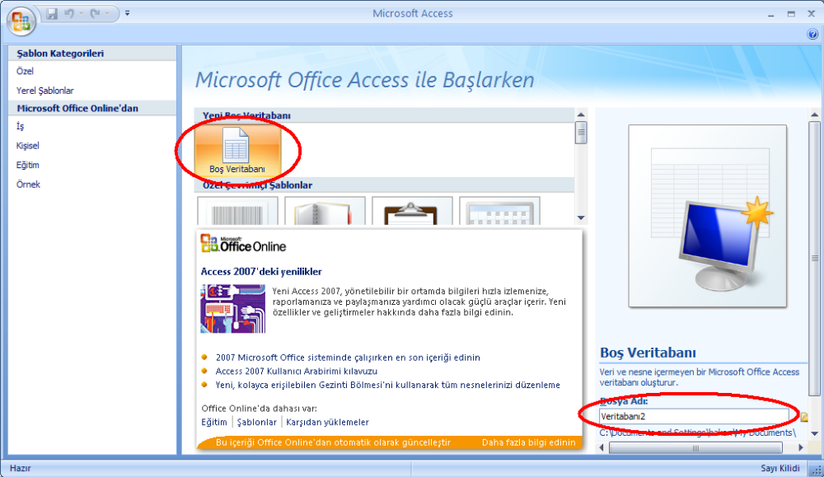
ACCESS PROGRAMINA GIRDIĞIMIZDE YENI BIR VERITABANI OLUŞTURMAK ISTIYORSAK BUNLARDAN BOŞ VERITABANI SEÇENEĞINI SEÇIP TAMAM DÜĞMESINE BASILIR. DAHA SONRA VERITABANINA BIR DOSYA ISMI VERMEMIZI ISTEYEN BIR EKRAN GELIR. BURADA VERITABANINI HANGI KLASÖRE KAYDEDECEĞIMIZI SEÇER VE DOSYA ADI OLARAK DA BIR ISIM YAZARIZ.

Slide 6
MICROSOFT ACCESS BÖLÜMLERİ
TABLOLAR : VERITABANININ TEMEL NESNESI TABLOLARDIR. BILGILERIN ASIL TUTULDUĞU YER TABLODUR. DIĞER VERITABANI NESNELERI TABLOLAR ESAS ALINARAK OLUŞTURULUR. BIR VERITABANINDA BIRDEN ÇOK TABLO OLUŞTURULABILIR.
SORGULAR : TABLOLARDAKI ÇOK SAYIDA KAYIT IÇERISINDEN ISTENILEN KRITERLERE UYAN KAYITLARI SEÇEREK GÖREBILMEK IÇIN OLUŞTURULAN BIR NESNEDIR.
FORMLAR : TABLOLARA DOĞRUDAN BILGI GIRIŞI YAPMAK DAHA ZOR VE SIKICI OLABILIR. FORMLAR TABLOLARA BILGI GIRIŞINI KOLAYLAŞTIRAN VE DAHA ANLAŞILIR BIR EKRAN GÖRÜNTÜSÜ ILE ÇALIŞMAYI SAĞLAYAN NESNELERDIR. PAKET PROGRAMLARDAKI KULLANICI ARA YÜZÜ OLARAK DÜŞÜNÜLEBILIR.
RAPORLAR : TABLOLARDAKI BILGILERI KAĞIDA DÖKEBILMEK IÇIN DEĞIŞIK ŞEKILLERDE SAYFA DIZAYNLARI OLUŞTURMAK IÇIN KULLANILIR.

Slide 7
TABLOLAR
TABLOLAR, VERI TABANLARININ EN ÖNEMLI ÖĞELERIDIR.
TABLOLARDA ÖZEL TEKNIK TERIMLER KULLANILIR; ANCAK DAHA ÇOK EXCEL YAPISINI ANIMSATIRLAR.
SÜTUNLAR "ALAN", SATIRLAR ISE "KAYIT" OLARAK ADLANDIRILIRLAR.
ALAN VE KAYIT ARASINDAKI FARK ÇOK ÖNEMLIDIR. ÖRNEĞIN BIR TELEFON REHBERINI ELE ALALIM. TEK BIR ISME BAĞLI OLAN VERILERIN TAMAMINA KAYIT DIYEBILIRIZ VE BU KAYIT DA TEK BIR SATIRI IŞGAL ETMEKTEDIR AYNI ISIM IÇIN AYRI AYRI GIRILMIŞ HER BIR BILGI (ISIM, SOYADI, ADRES, TELEFON GIBI) ISE ALANLARI OLUŞTURUR. YANI REHBER, KAYITLAR IÇIN TANIMLANMIŞ OLAN VERILERIN BAŞLIKLARININ SAYISI KADAR ALANDAN OLUŞMUŞTUR.
VERITABANINDA ÇALIŞIRKEN ILK ÖNCE TABLO OLUŞTURMAK GEREKIR. ACCESS VERITABANINDA TABLO OLUŞTURMAK IÇIN OLUŞTUR SEKMESINDE TABLO TASARIMI DÜĞMESINE BASILIR.

Slide 8
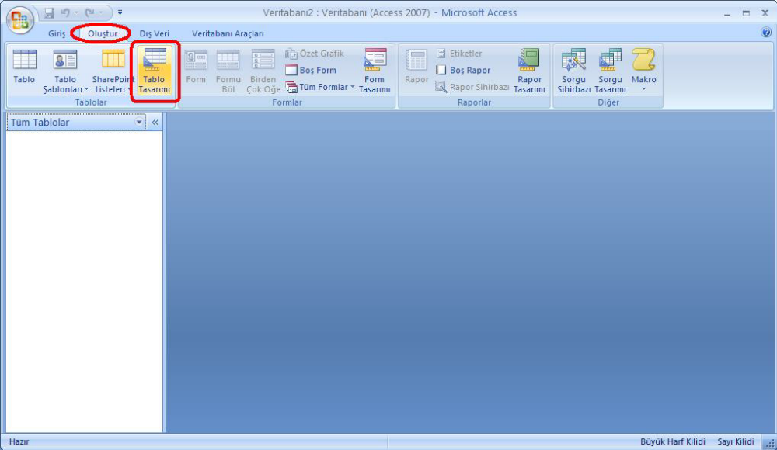
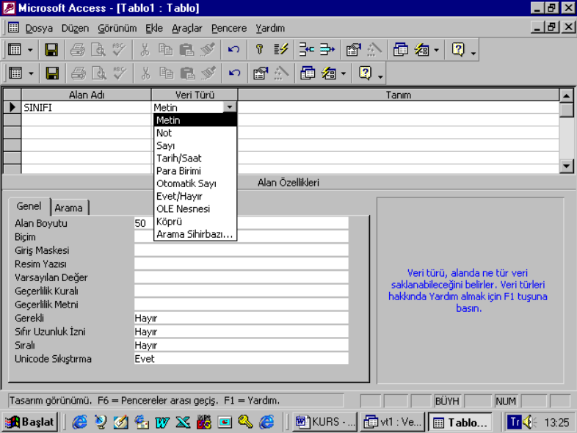
TABLOLAR
TASARIM GÖRÜNÜMÜNDE TABLO HAZIRLARKEN TABLONUN BAŞLIKLARINI OLUŞTURACAK HER BIR ALANIN ALAN ADINI, VERI TÜRÜNÜ VE ALANIN ÖZELLIKLERINI AYRI AYRI BELIRLERIZ.
ALAN ADI VERILIRKEN BOŞLUK VERILEBILIR, TÜRKÇE NOKTALI HARF KULLANILABILIR. ALAN ADI EN FAZLA 64 KARAKTER UZUNLUĞUNDA OLABILIR.

Slide 9
VERİ TÜRLERİ
O ALANA GIRILECEK BILGININ TÜRÜNÜ BELIRTIR. VERI TÜRLERI ŞUNLARDIR :
METIN : ALFABETIK VE SAYISAL TÜRDE HER TÜRLÜ BILGI GIRILEBILEN ALAN TÜRÜDÜR. EN FAZLA 255 KARAKTER BILGI ALIR.
NOT : BIR TABLO ALANI IÇIN METIN TÜRÜNÜN UZUNLUĞU YETMIYORSA NOT TÜRÜ SEÇILEBILIR. BU TÜR ALANLARA 65535 KARAKTERE KADAR BILGI GIRILEBILIR.
SAYI : TABLODA ÜZERINDE IŞLEM YAPILABILECEK SAYISAL DEĞERLERIN GIRILEBILECEĞI ALAN TÜRÜDÜR. SAYISAL ALANLARIN ALAN BOYUTUNU BELIRLERKEN ŞU BOYUT TÜRLERI SEÇILEBILIR :
  BAYT : 0 ILE 255 ARASINDA DEĞER GIRILEBILIR.
  TAMSAYI : -32768 ILE 32767 ARASINDA DEĞER GIRILEBILIR.
  UZUN TAMSAYI : -2.147.483.648 ILE 2.147.483.647 ARASINDA DEĞER GIRILEBILIR.
  TEK VE ÇIFT : ÇOK BÜYÜK SAYILAR IÇIN VE ONDALIKLI SAYILAR IÇIN KULLANILAN VERI TIPLERIDIR.
TARIH/SAAT : TARIH VE SAAT TÜRÜNDEKI BILGILER IÇIN TANIMLANIR.
PARA BIRIMI : PARASAL DEĞERLER IÇIN TANIMLANIR. BU TÜR ALANLARA 15 BASAMAK TAMSAYI, ONDALIKTAN SONRA DA 4 BASAMAK BILGI GIRILEBILIR.
OTOMATIK SAYI : BU TÜR ALANDAKI SAYI DEĞERI GIRILEN HER KAYITTA OTOMATIK OLARAK ARTAR.
EVET/HAYIR : MANTIKSAL ALAN TÜRÜDÜR. İKI IHTIMALLI BILGILER IÇIN KULLANILIR. ÖRNEĞIN; ASKERLIĞINI YAPTI/YAPMADI, DISIPLIN CEZASI VAR/YOK GIBI.

Slide 10
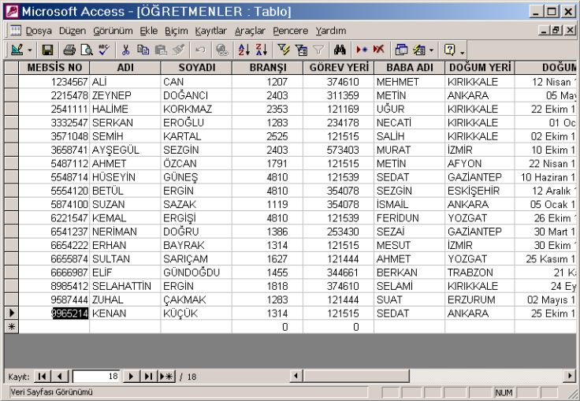
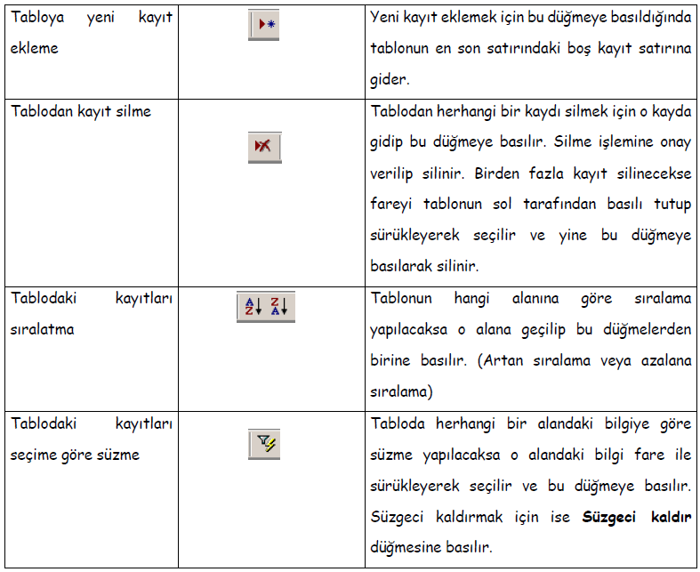
TABLOLARA KAYIT GIRMEK
ACCESS TABLOLARINA BILGI GIRIŞI DOĞRUDAN TABLODAN YAPILABILIR. BUNUN IÇIN BILGI GIRILECEK TABLO SEÇILIP AÇ DÜĞMESINE BASILIR.
TABLODA HER SATIR AYRI BIR KAYIT TUTAR. EN SON KAYITTAN SONRAKI BOŞ SATIR YENI KAYIT EKLEMEK IÇIN KULLANILIR. BU SON SATIRA YENI BIR KAYIT GIRILMEYE BAŞLANDIĞINDA O SATIRIN BIR ALTINA TEKRAR BOŞ BIR SATIR EKLER. YENI KAYIT GIRIŞI BÖYLECE DEVAM EDER. HER ALANA BILGI GIRILDIĞINDE ENTER TUŞUNA BASARAK BIR SONRAKI ALANA GEÇILEBILIR.
BIR TABLO ÜZERINDE ÇALIŞIRKEN TABLO ÜZERINDE VE KAYITLAR ÜZERINDE YAPILABILECEK BAZI IŞLEMLERI ŞU ŞEKILDE AÇIKLAYABILIRIZ :

Slide 11
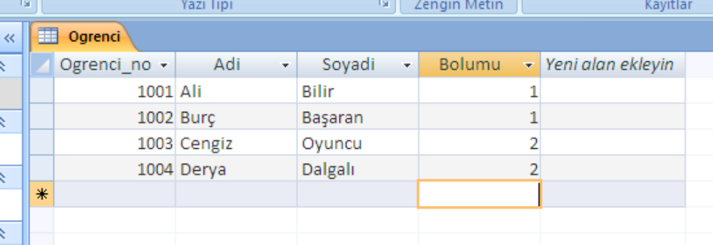
BILGI GIRIŞI
TABLOYA ELLE BILGI GIRIŞI IÇIN VERI GÖRÜNÜMÜ’NE GEÇILIR.
HER ALAN IÇIN ALAN BIÇIMINE UYGUN BILGILER GIRILEBILIR.

Slide 12
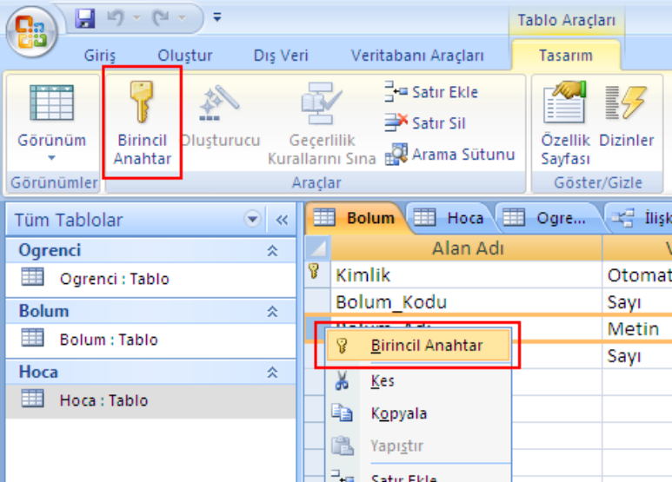
BIRINCIL ANAHTAR (PRIMARYKEY)
TABLO ILE ÇALIŞIRKEN BIR KAYDA TEK BIR ALANI ILE ULAŞMAK ISTEYEBILIRSINIZ
  ÖĞRENCI NUMARASI ILE O ÖĞRENCININ ADINA, SOYADINA, BÖLÜMÜNE, DERSLERINE
  PLAKA NUMARASI ILE O ARABANIN MODELINE, RENGINE, SAHIBININ ADI SOYADI VE ADRES BILGILERINE
BU ÖZELLIKTEKI ALANLARI BIRINCI ANAHTAR OLARAK IŞARETLEYEBILIRSINIZ.
BIRINCIL ANAHTAR AYRICA TABLONUN INDEXLENMESIVE BÖYLECE HIZ KAZANMAK IÇIN DE KULLANILIR.
BIR ALANI BIRINCIL ANAHTAR YAPMAK IÇIN TABLO AÇIK VE ALAN SEÇILI IKEN TASARIM ŞERIDINDEKI BIRINCIL ANAHTAR DÜĞMESINE TIKLANIR
VEYA SEÇILI ALANA SAĞTIKLAYIP GELEN MENÜDEN BIRINCIL ANAHTAR SEÇENEĞI SEÇILIR.
BAZI DURUMLARDA BIRDEN FAZLA ALANI BIRINCIL ANAHTAR GEREKEBILIR.
  ALINAN_DERS TABLOSUNDA OGRENCI_NO VE DERS_KODU ALANLARI BERABER BIRINCIL ANAHTAR OLMALIDIR ÇÜNKÜ TEK BAŞLARINA ALANI TANIMLAYAMAZLAR. BIR ÖĞRENCININ BIRDEN FAZLA DERSI OLABILIR. BIR DERSI ALAN BIRDEN FAZLA ÖĞRENCI OLABILIR.

Slide 13
İLIŞKISEL VERITABANI TASARIMI
VERITABANLARINDA (ILIŞKISEL VERITABANI SISTEMLERINDE) HER BIR TABLO TANIMLANABILIR TEK BIR VERI (BILGI VEYA NESNE) IÇINDIR.
  ÖRNEĞIN ÖĞRENCI, DERS, HOCA NESNELERININ HER BIRI IÇIN AYRI TABLO YAPMAK GEREKIR.
TABLOLAR BIRBIRLERIYLE ALANLAR ARACILIĞI ILE BAĞLANABILIR
  ÖRNEĞIN “OGRENCI” TABLOSUNDA “BOLUMU” ALANI “BOLUM” TABLOSUNDAKI “BOLUM_KODU” BILGISINI TUTABILIR. BÖYLECE BIR ÖĞRENCININ KAYDINDAKI TEK BIR BOLUMU ALANI ILE BOLUM ALANINDAKI BÜTÜN KAYDA (O BÖLÜM ILE ILGILI BÜTÜN BILGILER) ULAŞILABILIR.
  AYRICA ÖĞRENCININ ALDIĞI DERSLER IKI NESNE ARASINDA ÇOĞA ÇOK ILIŞKI KURAN BIR DURUMDUR. BU NEDENLE AYRICA TABLO OLUŞTURMAK GEREKIR.

Slide 14
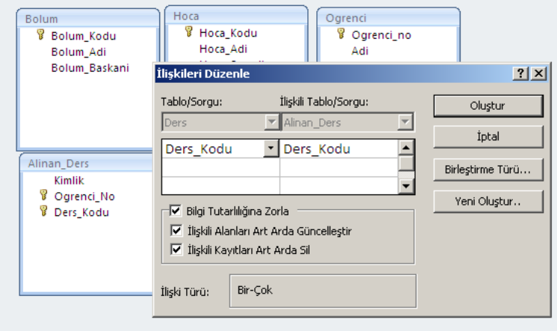
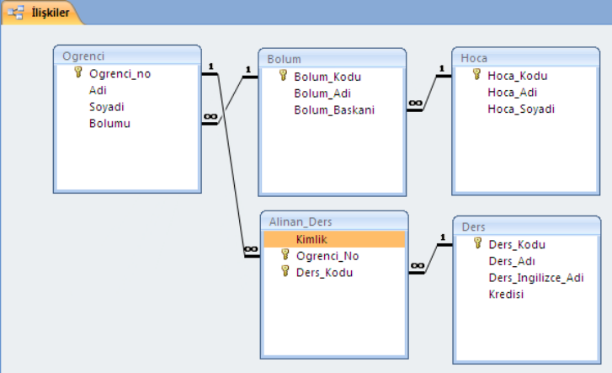
İLIŞKILER
VERITABANI ARAÇLARI ŞERIDINDE BULUNAN İLIŞKILER DÜĞMESI ILE TABLOLAR ARASINDAKI ILIŞKILERI DÜZENLEYEBILECEĞIMIZ BIR EKRAN AÇILIR.
BU EKRAN BOŞ GELDIYSE SOLDAKI TABLOLARI SÜRÜKLE BIRAK YA DA SAĞ TIKLA VE TABLO GÖSTER DIYEREK TABLO EKLEYEBILIRIZ.
HER TABLO ALANLARININ LISTELENDIĞI BIR KUTUCUK HALINDE GÖSTERILIR.
BU ALANLARDAN BIRINI SEÇIP SÜRÜKLE BIRAK ILE BAŞKA BIR TABLODAKI BIR ALANA GETIRDIĞIMIZDE İLIŞKILERI DÜZENLE PENCERESI AÇILIR.
İLIŞKISI OLAN BÜTÜN ALANLAR IÇIN BU IŞLEM TEKRARLANIR.

Slide 15
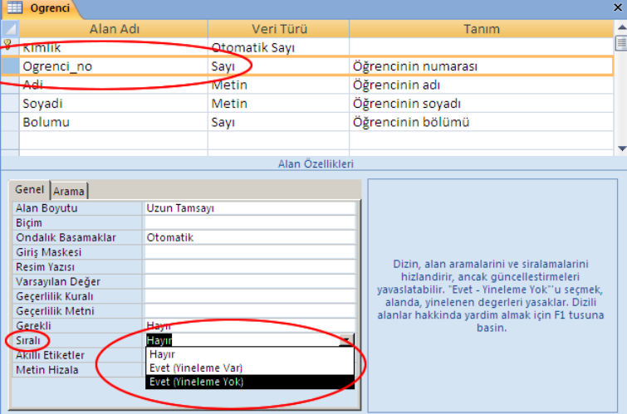
DIZINLER (INDEXLER)
BIR KITABIN IÇINDEKILER KISMI GIBI DÜŞÜNÜLEBILIR.
BIR SÖZLÜKTE K HARFI ILE BAŞLAYAN BIR KELIME IÇIN BAŞINDAN ARAMA YAPMAYA BAŞLAMAYIZ. K HARFININ SIRASINI BILDIĞIMIZ IÇIN ONA YAKIN BIR SAYFA AÇAR VE BULUNDUĞUMUZ YERE GÖRE ILERI GERI ARAMA YAPARIZ.
DIZINLER TABLODA ARAMA YA DA TABLO ALANLARINI SIRALAMA IŞLEMLERIN DAHA HIZLI YAPILMASINI SAĞLAR.
BIRINCIL ANAHTARLAR OTOMATIK OLARAK DIZINLENIR.
EĞER IKI YA DA DAHA FAZLA ALAN ÜZERINDE ARAMA YA DA SIRALAMA GIBI IŞLEMLER YAPILIYORSA, ÇOKLU ALAN DIZINLEME YAPILABILIR.
TEK ALAN DIZINLEMEK IÇIN:
  İLGILI ALAN SEÇILIR
  ALAN ÖZELLIKLERINDEN SIRALI SEÇENEĞI, ALANDAKI BILGININ TEKRAR DURUMUNA GÖRE AYARLANIR.
HAYIR: SEÇILI ALAN IÇIN DIZIN YOK.
EVET-TEKRAR YOK: SEÇILI ALAN IÇIN DIZINLEME VAR FAKAT ALAN IÇINDEKI DEĞER SADECE BIR KAYIT IÇIN GÖRÜLEBILIR, DEĞER TEKRARI YOKTUR.
EVET-TEKRAR VAR: DIZINLEME VAR VE DEĞERLER BIRDEN FAZLA KAYITTA GÖRÜLEBILIR.

Slide 16
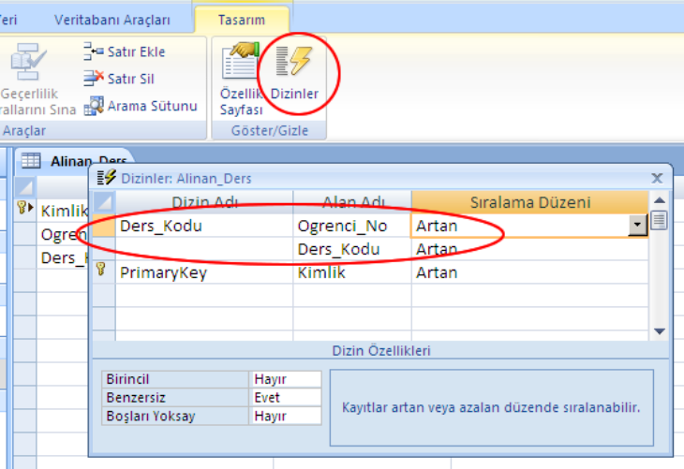
DIZIN (INDEX) OLUŞTURMA
TASARIM ŞERIDINDE BULUNAN DIZINLER DÜĞMESI ILE DIZINLEME YAPMAK IÇIN DAHA GÜÇLÜ OLAN DIZINLER PENCERESI AÇILIR.
AÇILAN PENCEREDE DIZIN ADI VE DIZINLENECEK ALAN SEÇIMI YAPILIR.
BIRBIRINDEN FARKLI DIZINLER OLUŞTURULABILIR.
BIRDEN FAZLA ALAN BERABER DIZINLENEBILIR. BUNUN IÇIN SADECE BIR DIZIN ADI GIRILIR, IKINCI ALAN IÇIN BOŞ BIRAKILIR.
SEÇILI DIZININ ÖZELLIKLERI AYARLANABILIR.
  BIRINCIL: DIZIN BIRINCIL ANAHTARDIR.
  BENZERSIZ: DIZIN IÇINDEKI HER DEĞER TEK OLMALIDIR.
  BOŞLARI YOKSAY: DIZINLI ALANDAKI BOŞ DEĞERLER DAHIL EDILMEZ.

Slide 17
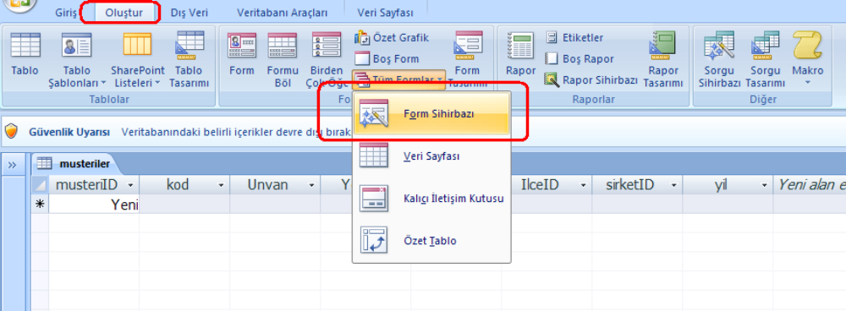
FORMLAR
FORM, TABLOYA BILGI GIRIŞ YAPMANIN BAŞKA BIR YOLUDUR.
PAKET PROGRAMLARDAKI KULLANICI ARA YÜZÜ GIBI EKRANLAR OLUŞTURULUR.

Slide 18
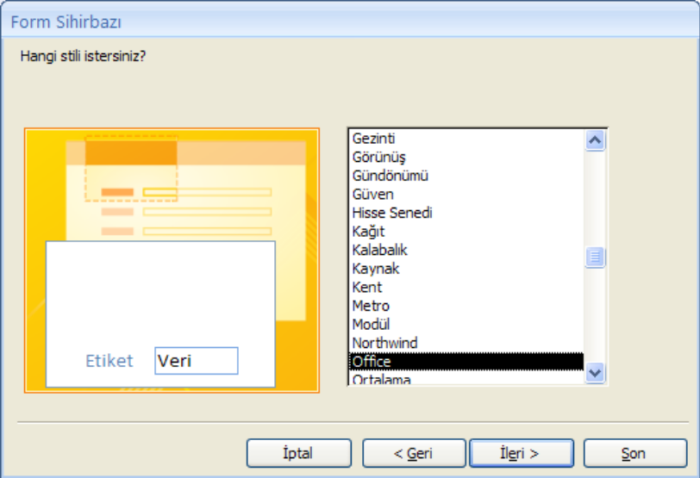
FORM SIHIRBAZI ILE FORM OLUŞTURMA
FORM OLUŞTURULACAK TABLO SEÇILIR
OLUŞTUR SEKMESINDE TÜM FORMLAR / FORM SIHIRBAZI TIKLANILIR
SONRAKI EKRANDA FORM ÜZERINDE GÖRÜLECEK ALANLAR SOL TARAFTAN SAĞ TARAFA ATILIR. BUNUN IÇIN IKI BÖLME ARASINDA BULUNAN SAĞA DÖNÜK OKLAR KULLANILIR. İLERI DÜĞMESINE BASILIR.
DAHA SONRA ALANLARIN FORM ÜZERINE NASIL YERLEŞECEĞINI BELIRLEYEN SEÇENEKLERDEN BIRI SEÇILIR VE YINE İLERI DÜĞMESINE BASILARAK DEVAM EDILIR.
SONRA FORMUN ZEMIN RENGI VE ALANLARIN RENKLERI ILE ILGILI SEÇENEKLER IÇEREN HANGI STILI ISTERSINIZ SORUSU GELIR. BU EKRANDA ISTENILEN STIL SEÇILIR VE İLERI DÜĞMESINE BASILARAK DEVAM EDILIR.
SON EKRANDA FORM BAŞLIĞINI YAZIP SON DÜĞMESINE BASARAK FORMUN OLUŞTURULMASI SAĞLANIR.
FORM OLUŞUP ORTAYA ÇIKTIĞINDA ARTIK BILGI GIRIŞI YAPILABILIR VEYA ISTENIRSE TASARIM GÖRÜNÜMÜNE GEÇEREK SIHIRBAZIN TASARLADIĞI FORMUN ÜZERINDE DÜZENLEME YAPILABILIR.

Slide 19
SORGULAR
SORGULAR, TABLOLARDAKI ÇOK SAYIDA KAYIT IÇERISINDEN ISTENILEN KRITERLERE UYAN KAYITLARI SÜZEREK GÖRMEMIZI SAĞLAYAN VERITABANI NESNELERIDIR.

Slide 20
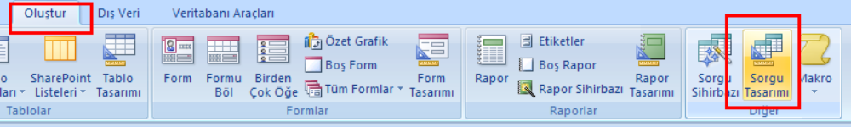
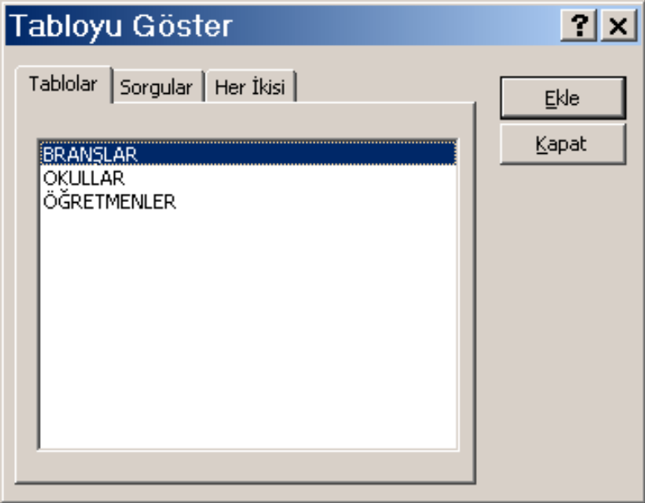
TASARIM GÖRÜNÜMÜNDE SORGU OLUŞTURMA
OLUŞTUR SEKMESINDE YENI DÜĞMESINE BASILIR.
SORGU TASARIMINA GIRILDIĞINDE SORGUYA HANGI TABLOLARI EKLEYECEĞIMIZI SORAN BIR PENCERE AÇILIR. BU PENCEREDE SORGUDA KULLANILACAK TABLOLAR AYRI AYRI VEYA BIRLIKTE SEÇILEREK EKLE DÜĞMESINE BASILIR. DAHA SONRA BU PENCERE KAPATILIR.

Slide 21
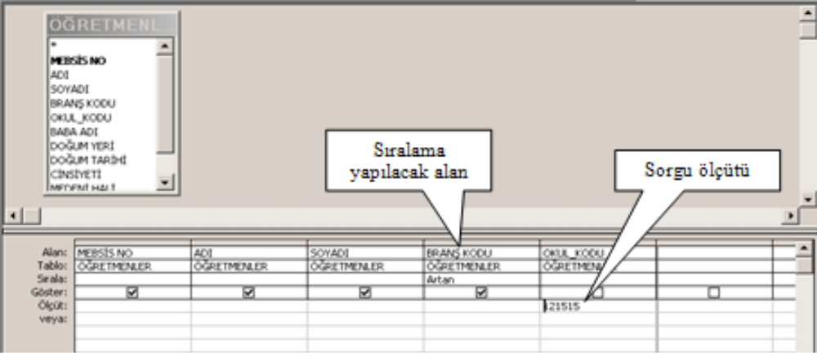
TASARIM GÖRÜNÜMÜNDE SORGU OLUŞTURMA
SORGU EKRANINDA ISTENILEN TABLODAN SORGUDA YER ALMASINI ISTEDIĞIMIZ ALANLAR AYRI AYRI ALINARAK ALT TARAFTAKI SORGU SÜTUNLARINA EKLENIR. BUNUN IÇIN ALAN ADINDAN FARE ILE BASILI TUTUP SÜRÜKLEYEREK SÜTUNLARA INDIRILIP BIRAKILABILIR.
SORGU SONUCUNUN BELLI BIR ALANDAKI BILGILERE GÖRE SIRALANMASINI ISTIYORSAK O ALAN IÇIN SIRALA ÖZELLIĞI AÇILIP ARTAN VEYA AZALAN SEÇENEĞI SEÇILEBILIR.
SORGU SONUCUNDA GÖRÜNMESINI ISTEMEDIĞIMIZ ALANLAR VARSA BU ALANLAR IÇIN GÖSTER KUTUCUĞUNDAKI IŞARET KALDIRILABILIR.
SORGU SONUCUNDA ILIŞKILI TABLODAKI TÜM KAYITLARI DEĞIL, BELLI BIR KRITERE UYAN KAYITLARI GÖRMEK ISTIYORSAK KRITER BELIRTILECEK ALAN IÇIN ÖLÇÜT BÖLÜMÜNE ISTENILEN KRITER BILGISI YAZILIR. EĞER AYNI ALAN IÇIN BIRDEN FAZLA ÖLÇÜT YAZILACAKSA ALT ALTA BUNLAR YAZILIR. BU DURUMDA ÖLÇÜTLER ARASINDAKI BAĞLAÇ VEYA OLUR. EĞER BIRDEN FAZLA ALANA ÖLÇÜT YAZILIRSA BU DURUMDA ÖLÇÜTLER ARASINDAKI BAĞLAÇ VE OLUR.

Slide 22
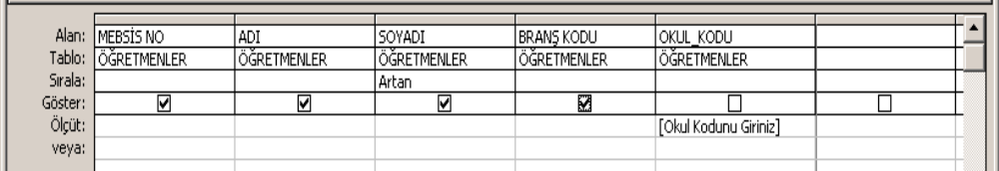
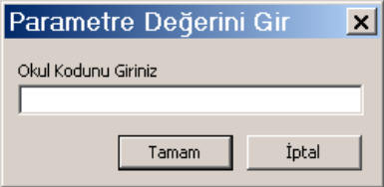
SORGU ÖLÇÜTLERINDE PARAMETRE METNI KULLANIMI
SORGULARDA ÖLÇÜT VERIRKEN ÖLÇÜT IFADESINI DOĞRUDAN YAZIP KAYDETTIĞIMIZDE BU SORGU SADECE O ÖLÇÜT IÇIN ÇALIŞIR. ÖRNEKLERDE OLDUĞU GIBI OKUL KODU ALANINA ÖLÇÜT OLARAK TEK BIR OKULUN KODUNU YAZIP SORGUYU BÖYLE KULLANIRSAK HER SEFERINDE SADECE BU OKULDAKI ÖĞRETMENLERI GÖRÜNTÜLER.
BU ŞEKILDE DÜŞÜNDÜĞÜMÜZDE HER OKUL IÇIN AYRI AYRI SORGU HAZIRLAMAK GEREKECEKTIR. SORGU ÖLÇÜTLERINI GENEL HALE GETIREBILMEK IÇIN ÖLÇÜT ALANINA DOĞRUDAN BIR IFADE YAZMAK YERINE PARAMETRE METNI YAZILIP KULLANILABILIR
PARAMETRE METINLERI KÖŞELI PARANTEZ IÇERISINDE YAZILIR. PARAMETRE METNI KULLANILDIĞINDA SORGUYU HER ÇALIŞTIRDIĞIMIZDA BU METNI IÇEREN PARAMETRE GIRIŞ PENCERESI GELIR. BU PENCEREDE HER SEFERINDE FARKLI BIR DEĞER GIRMEK SURETIYLE SORGUYU DAHA GENEL KULLANABILIRIZ.

Slide 23
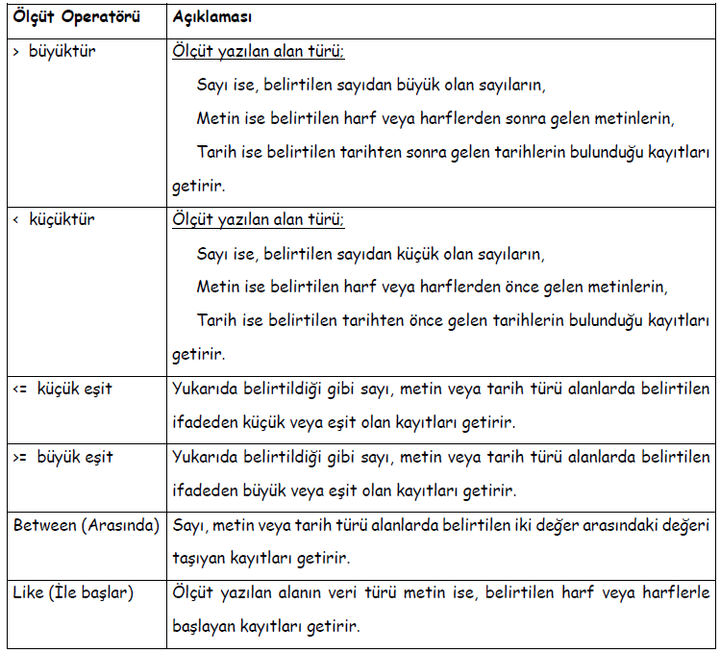
SORGUDA ÖLÇÜT YAZARKEN KULLANILABILECEK BAZI IFADELER
SORGUDA HERHANGI BIR ALAN IÇIN YAZILAN ÖLÇÜT IFADESI O ALANDAKI BILGIYE
TAMAMEN EŞIT OLDUĞU TAKTIRDE SORGU ÇALIŞIRKEN O KAYDIN GÖRÜNMESINI SAĞLAR. YANI SORGUDA KULLANILAN ALAN ADI ILE ÖLÇÜT ARASINDAKI KARŞILAŞTIRMA OPERATÖRÜ EŞITTIR (=) IŞARETIDIR.
BUNUN DIŞINDA SORGU ÖLÇÜTÜNDE ŞU IŞARETLER DE KULLANILABILIR :

Slide 24
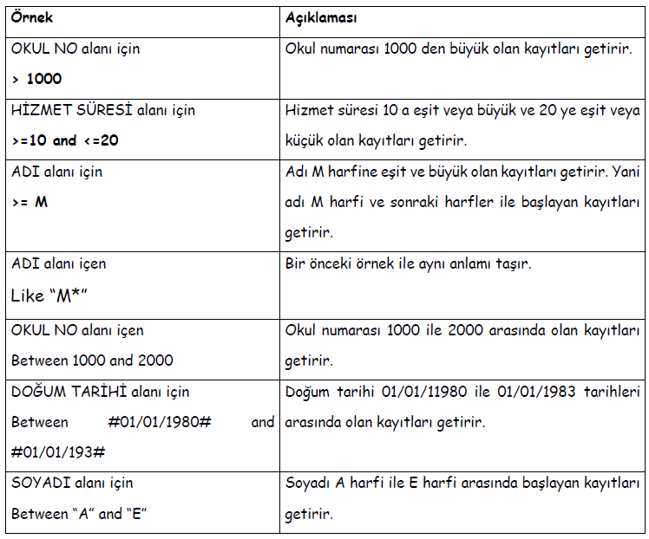
ÖRNEK SORGU ÖLÇÜTLERI

Slide 25
SORGULAR VE SQL
SORGU OLUŞTURMA : SORGULAR TABLOLARDAKI ÇOK SAYIDA KAYIT IÇERISINDEN ISTENILEN KRITERLERE UYAN KAYITLARI SEÇEREK GÖREBILMEK IÇIN OLUŞTURULUR.
OLUŞTUR TABINDA BULUNAN SORGU TASARIMI SEÇIMI YAPILIR.
AÇILAN PENCEREDEN HANGI TABLO YA DA TABLOLAR KULLANILARAK SORGU HAZIRLANACAKSA SEÇILIR.
SORGU KUTUCUĞU ISTENEN ŞEKILDE DOLDURULARAK ÇALIŞTIR DÜĞMESINE TIKLANIR.

Slide 26
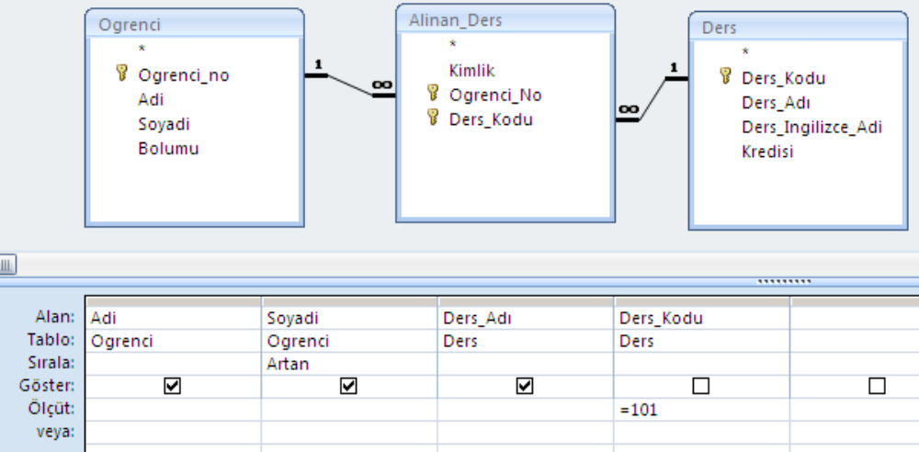
SORGU OLUŞTURMA
DERS KODU 101 OLAN DERSI ALAN ÖĞRENCILERI SOYAD SIRASINDA LISTELEYEN SORGU ŞÖYLEDİR

Slide 27
SQL
SQL "STRUCTURED QUERY LANGUAGE" KELIMELERININ BAŞ HARFLERI ILE OLUŞTURULMUŞ, YAPISAL SORGULAMA DILININ KISA ADIDIR.
SQL VERITABANLARINDA KULLANILAN BIR ALT DILDIR.
SQL'YE ÖZGÜ CÜMLELER KULLANARAK:
  VERITABANINA KAYIT EKLENEBILIR
  VAROLAN KAYITLAR DEĞIŞTIRILEBILIR
  KAYITLAR SILINEBILIR
  KAYITLARDAN LISTELER OLUŞTURULABILIR

Slide 28
SQL
ÖRNEK BİR SORGUYA AİT SQL KODU ŞÖYLEDİR :
  SELECT OGRENCI.ADI, OGRENCI.SOYADI, DERS.DERS_ADI
  FROM DERSINNER JOIN (OGRENCIINNER JOIN
  ALINAN_DERSON OGRENCI.OGRENCI_NO = ALINAN_DERS.OGRENCI_NO)
  ON DERS.DERS_KODU= ALINAN_DERS.DERS_KODU
  WHERE (((DERS.DERS_KODU)=101))
  ORDER BY OGRENCI.SOYADI;

Slide 29
RAPORLAR
RAPOR, TABLOLARDAKI BILGILERI DÜZENLI BIR SAYFA DIZAYNI OLUŞTURARAK KAĞIDA DÖKMEK IÇIN KULLANILIR. RAPORLAR DOĞRUDAN TABLOYU ESAS ALARAK HAZIRLANIRSA TABLODAKI TÜM KAYITLARI GETIRIR. TABLODAN SADECE ISTENILEN KAYITLARI KAĞIDA DÖKMEK ISTIYORSAK, RAPORU HAZIRLAMAK IÇIN BIR SORGUYU ESAS ALMAK DAHA UYGUN OLACAKTIR.

Slide 30
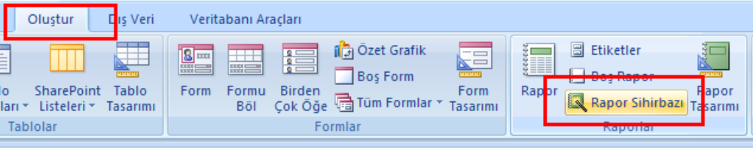
RAPOR SIHIRBAZI ILE RAPOR HAZIRLAMAK
OLUŞTUR SEKMESINDE RAPOR SIHIRBAZI DÜĞMESINE TIKLANIR.
YINE FORM SIHIRBAZINDA OLDUĞU GIBI, TABLO VEYA SORGUDA YER ALAN ALANLARIN LISTESININ BULUNDUĞU EKRAN GELIR. BURADAN RAPORDA KULLANMAK ISTEDIĞIMIZ ALANLAR ORTADAKI SAĞA DÖNÜK OKLAR ILE SAĞ TARAFA ATILIR. İLERI DÜĞMESINE BASILARAK DEVAM EDILIR.
DAHA SONRAKI EKRANDA EĞER RAPORU BIR SORGUYA GÖRE HAZIRLIYORSAK VE SORGUDA BIRDEN FAZLA TABLO VARSA BU TABLOLARDAN HANGISINE GÖRE LISTELEME OLACAĞI SORULMAKTADIR. BURADAN RAPORUN ÖZELLIĞINE GÖRE ISTENILEN TABLO SEÇILIR. İLERI DÜĞMESINE BASILARAK DEVAM EDILIR.

Slide 31
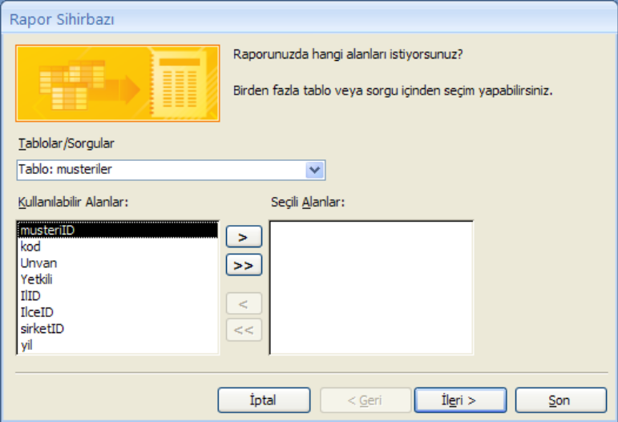
RAPOR SIHIRBAZI ILE RAPOR HAZIRLAMAK
BIR SONRAKI EKRANDA, EĞER RAPOR DÖKÜMÜNDE GRUPLANDIRMA YAPMAK ISTIYORSAK HANGI ALANA GÖRE GRUPLANDIRMA YAPILACAĞI SEÇILIR. İLERI DÜĞMESI ILE DEVAM EDILIR.
SONRAKI EKRANDA, RAPORDAKI KAYITLARI BELLI ALANLARA GÖRE SIRALANMIŞ OLARAK LISTELEMEK ISTIYORSAK SIRALAMA YAPACAĞIMIZ ALANLAR SEÇILEBILIR. YINE ILERI DÜĞMESI ILE DEVAM EDILIR.
DAHA SONRA, RAPORUN SAYFA ÜZERINDEKI YERLEŞIMINI GÖSTEREN SEÇENEKLER YER ALIR. BUNLARDAN ISTENILEN BIRI SEÇILIR. AYRICA SAYFANIN YATAY VEYA DIKEY KULLANIMI DA BURADAN DEĞIŞTIRILEBILIR. İLERI DÜĞMESI ILE DEVAM EDILIR.
BIR SONRAKI ADIMDA RAPORUN KAĞIDA DÖKÜLÜŞ STILI ILE ILGILI SEÇENEKLER MEVCUTTUR. BUNLARDAN ISTENILEN BIRI SEÇILIP YINE DEVAM EDILIR.
SON ADIMDA RAPORA BIR AD VERILIR VE SON DÜĞMESINE BASILARAK RAPORUN OLUŞMASI SAĞLANIR.

Slide 32
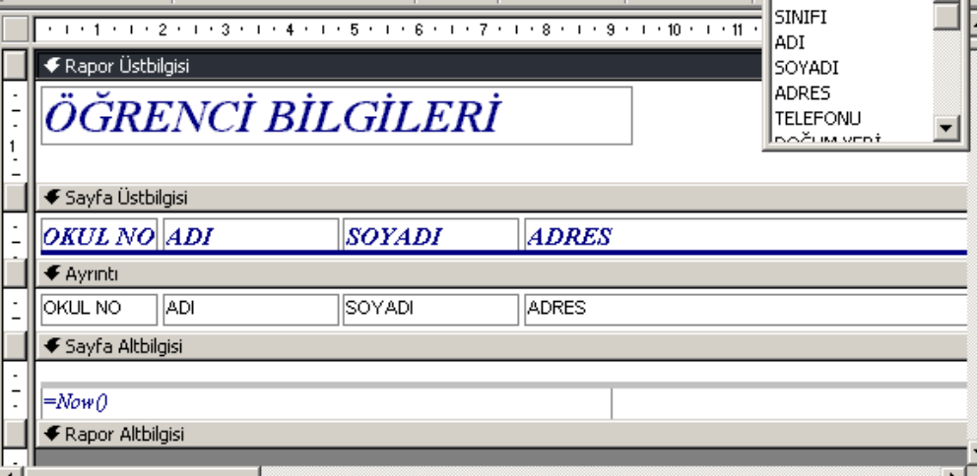
RAPOR SIHIRBAZI ILE RAPOR HAZIRLAMAK
SIHIRBAZ KULLANILARAK OLUŞTURULAN BIR RAPORUN TASARIM GÖRÜNÜMÜNE GEÇEREK RAPOR TASARIMINDA DEĞIŞIKLIK YAPILABILIR.
ÖRNEK RAPORUN TASARIM GÖRÜNÜMÜNDE;
RAPOR ÜST BILGISI BÖLÜMÜNDE GÖRÜLEN METIN, BU RAPORUN BASKISI SIRASINDA SADECE ILK SAYFANIN ÜSTÜNDE GÖZÜKÜR.
RAPOR ALT BILGISI ISE RAPORUN SON SAYFASININ ALTINDA ÇIKAR.
AYRINTI BÖLÜMÜNDE, GÖRÜLEN KUTUCUKLAR RAPORA KAYNAKLIK EDEN TABLONUN ALANLARIDIR. YANI BU KISIMDA TABLODAN GELEN BILGILER GÖRÜLÜR.
SAYFA ÜST BILGISINDEKI KUTUCUKLAR, AYRINTI BÖLÜMÜNDEKI BILGILERIN BAŞLIKLARINI OLUŞTURAN ETIKET METINLERIDIR. RAPOR TASARIMINDA ETIKET METINLERI ISTENILDIĞI GIBI DEĞIŞTIRILEBILIR.
SAYFA ALT BILGISI BÖLÜMÜNDE HER SAYFANIN ALTINDA GÖRÜLMESI ISTENILEN METINLER BULUNABILIR. ÖRNEĞIN RAPOR ÇIKTISININ ALINDIĞI TARIH, SAYFA NUMARASI GIBI.
RAPOR TASARIMINDA KULLANMAK ISTEMEDIĞIMIZ BÖLÜMLERI ALT KENARINDAN FARE ILE TUTUP YUKARI ÇEKEREK KAPATABILIRIZ.

Slide 33
KEYİFLİ ÇALIŞMALAR...

